Slide 1


第五章 文本的输出方法与字体的设计
图形和文本并
没有明显的界限
Windows经常使用GDI进行文本输出。在一定意义上，任何内容都可以看成图形实体
使用定义好的与设备无关的字体集（软字库）， Windows就能维护它的设备无关性，提供“所见即所得”的好处，即屏幕所见与设备输出的文本是一样的
先要获得文本句柄
文本操作
设置字体、字符大小、字符颜色等有关属性
将这些属性选入设备环境
Notes:
第5章 文本与字体
Huang Weitong

Slide 2
5.1 设置文本的设备环境
Win 系统
提供了七种
基本字体
描述所要显示
的文本的大小、
类型和外形
物理字体是为特殊设备设计的，因而是设备相关的
字体
逻辑字体定义的字符集是设备无关的，它可以精确标度，因此得到广泛应用
字体 说明
ANSI_FIXED ANSI标准的固定宽度的字体
ANSI_VAR ANSI标准的可变宽度的字体
DEFAULT_GUI 当前GUI的缺省字体
OEM_FIXED 由标准原设备制造商(OEM)提供
DEVICE_DEFAULT 当前图形设备的字体
SYSTEM_FIXED Windows的标准固定宽度的字体
SYSTEM Windows提供的可变宽度的字体
常作为缺省字体
Win用它作为
系统界面字体

Slide 3
(1) 定义字体句柄变量：
HFONT hF; //hF为字体的句柄
选择系统字体的步骤
(2) 调函数GetStockObject获得系统字体句柄
它返回的是系统的缺省字体
hF= (HFONT)GetStockObject( )：
(3) 调用函数SelectObject将字体选入设备环境
SelectObject(hdc,hF)；

Slide 4

  5.1.2 创建自定义字体
若需要定义系统以外的字体，可以调用函数GreateFont自行创建 HFont=CreateFont
(int nHeight, //字体高度，0采用系统缺省值，使用逻辑单位
int nWidth, //字体宽度，取0则由系统根据高宽比取最佳值
int nEscapement, //每行文字相对于页底的角度，单位为0.1度
int nOrienation, //每个文字相对于页底的角度，单位为0.1度
DWORD nWeight, //字体粗细度，范围为0～1000
DWORD Dwltalic, //如果要求字体倾斜，则取非零
DWORD dwUnderline, //如果要求下划线，则取非零
DWORD dwStrikeout, //如果要求中划线，则取非零
DWORD dwCharset, //字体所属字符集
DWORD dwOutputPrecision,//输出精度，一般取缺省值OUT_DEFAULT_PRECIS
DWORD dwClipPrecision, //剪裁精度，常取缺省值CLIP_DEFAULT_PRECIS
DWORD dwQuality, //输出质量，一般取缺省值DEFAULT_QUALITY
DWORD dwPitchAndFamily, //字体名
)
可选的系统字符集：
ANSI_CHARSET
OEM_CHARSET
SYMBOL_CHARSET
DEFAULT_CHARSET
SHIFTJIS_CHARSET

Slide 5
5.1.3 设置字体和背景颜色
字体及背景颜色
的设置在开发过
程中非常重要
设置字体颜色：SetTextColor(hdc,crColor)；
设置背景颜色：SetBkColor(hdc,crColor)；
crColor为设置的颜色

Slide 6
5.2 文本的输出过程
获取字体信息
确定后续文本坐标
文本输出过程
格式化文本
确定换行时文本坐标
调用函数输出文本

Slide 7
获取字体信息
输出文本之前要获取字体的信息，如字符高度等，以确定输出格式和下一行字符的位置
GetTextMetrics (hdc,&tm)；//tm为TEXTMETRICS结构
获取当前使
用字体信息
调用该函数时，系统将当前字体的信息拷贝到tm标识的TEXTMETRICS结构中

Slide 8
系统定义的TEXTMETRICS的结构如下：
typedef struct tagTEXTMETRIC
{ //tm
LONG tmHeight; //字符高度
LONG tmAscent; //字符基线以上高度
LONG tmDescent; //字符基线以下高度
LONG tmInternalLeading; //tmHeight制订的字符高度顶部的控件
LONG tmExternalLeading; //行与行之间的间隔
LONG tmAveCharWidth; //平均字符宽度
LONG tmMaxCharWidth; //最大字符宽度
LONG tmWeight; //字符的粗细度
LONG tmOverhang; //合成字体间附加的宽度
LONG tmDigitizedAspectX; //为输出设备设计的X轴尺寸
LONG tmDigitizedAspectY; //为输出设备设计的Y轴尺寸
BCHAR tmFirstChar; //字体中第一个字符值
BCHAR tmLastChar; //字体中最后一个字符值
BCHAR tmDefaultChar; //代替不在字体中字符的字符
BCHAR tmBreakChar; //作为分割符的字符
BYTE tmItalic; //非0则表示字体为斜体
BYTE tmUnderlined; //非0则表示字体有下划线
BYTE tmStruckOut; //非0则表示字符为删除字体
BYTE tmPitchAndFamily; //字体间距和字体族
BYTE tmCharSet; //字符集
}TEXTMETRIC

Slide 9

格式化文本
需要格式化处理的情况
在文本行中确定后续文本的坐标
换行时确定下一行文本的坐标
(1) 确定后续文本坐标
确定后续文本的坐标,应先获取当前的字符串的宽度, 该工作由GetTextExtentPoint32函数完成，并把它存储于一个SIZE结构中。
BooL GetTextExtentPoint32
(
HDC hdc,
LPCTSTR lpszString,//指定的字符串
int nLength, //字符串中的字符数
LPSIZE lpSize //返回字符串宽度及高度的SIZE数据结构的地址
)
SIZE数据结构的定义
typedef struct tagSIZE
{ LONG cx;
LONG cy;
} SIZE;
例如，X轴起始坐标为cx0，后续文本起始坐标cx1为：
cx1=cx0+size.cx;
Return

Slide 10
(2)确定换行时文本坐标
通过计算当前行文本字符的高度与行间隔之和，即可得到换行时文本的起始坐标
字符的高度与行间隔均存储在tm指向的TEXTMETRICS结构中，换行时Y轴上文本的起始坐标cy为：
cy=tm.tmHeight+tm.tmExternalLeading;
Return

Slide 11
文本输出
常用的文本输出函数TextOut原型如下：
BOOL TextOut
(
HDC hdc,
int X, int Y, //X, Y为用户区中字符串的起始坐标
LPCTSTR lpstring, //lpstring为显示的字符串
int nCount //nCount为字符串中的字节数
)；
TextOut 以坐标X,Y为起点，
输出字节数为 nCount、
名为lpstring中的字符串

Slide 12

绘制文本输出
绘制文本输出函数DrawText原型如下：
int DrawText(
HDC hDC,
LPCTSTR lpString, // lpstring为显示的字符串
int nCount, // nCount为字符串中的字节数
LPRECT lpRect, // 可视的矩形区域
UINT uFormat // 矩形的位置选项，如DT-LEFT
)
DrawText函数将文本放置在
矩形中区域可以输出，如果
矩形尺寸不断向右扩展呢？

Slide 13
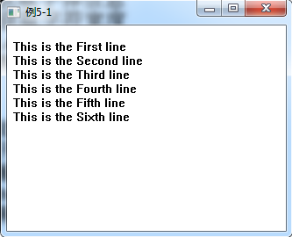
5.3 文本的操作实例
【例5-1】在用户窗口输出如下几行字符串。

Slide 14

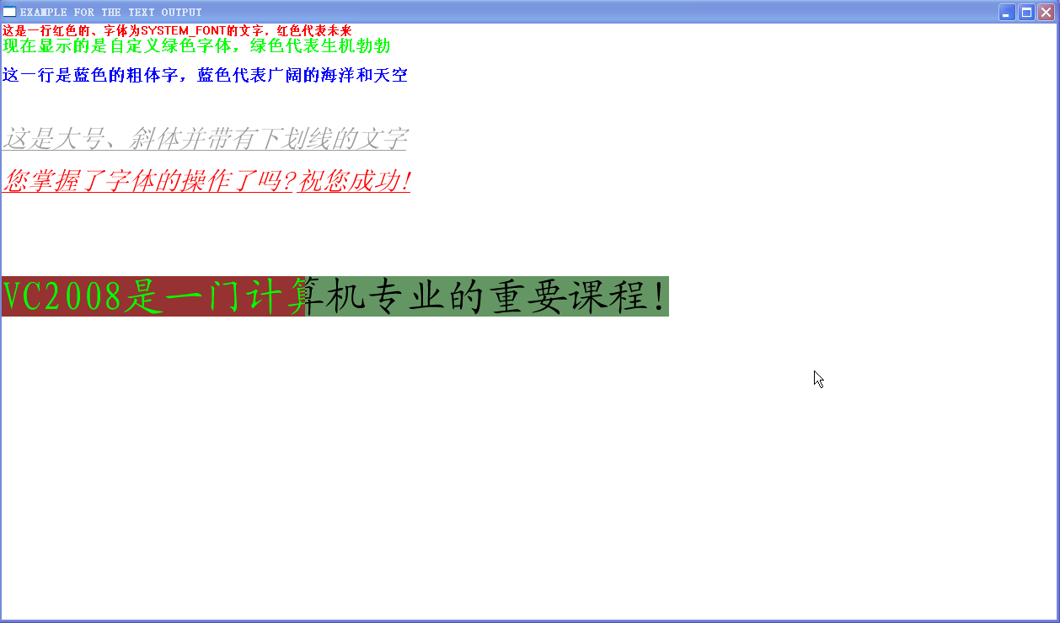
5.3 文本的操作实例
【例5-2】本程序通过在窗口中分7行分别显示7行文本，以说明在窗口的用户区中格式及输出文本的方法。其中，第1行的文字是红色的；第2行是绿色的；第3行是蓝色的；第4行使用斜体文字，并带下划线；第5行的文字恢复为红色，但仍使用第4行字体的设置输出，其中最后一行实际上是两个字符串同行输出。第7行输出文本，并使显示效果具有卡拉OK的效果，本程序的界面效果如图5-2所示。

Slide 15

5.4 练习题
1. 编写程序，在某一个窗口上设计一行文字，例如“欲穷千里目，更上一层楼”，这一行文字从窗口中向左滚动显示，而且每显示一轮，改变一次颜色，改变一次字体，一个周期为4种颜色，分别为红、绿、黄、蓝，四种字体分别为宋体、楷体、仿宋体和黑体。

